Slide 1
Оригами и математика
Выполнил Шамаев Кирилл ученик 5 «г» класса
МОБУ СОШ №24 руководитель: Васильева Мария Николаевна

Slide 2
С искусством оригами я познакомился в детском саду. Мы складывали простые фигурки из бумаги. Конечно, это было не обучение, а игра – волшебное превращение простого листочка в игрушку! Оригами – это идеальный конструктор, который состоит из одной детали(листа), с помощью которой создается бесконечное разнообразие форм, складываются тысячи разных фигурок.
Я обратил внимание, что искусство оригами сочетает в себе красивые формы и удивительно правильные линии. В школе мне больше всего нравится урок математики. И мне стало интересно, насколько близко связано искусство оригами с математикой? Может быть. Именно из-за этого мастера оригами говорят, что при складывании фигурок « голова работает руками» и очень успешно.

Slide 3
Актуальность
В математике, особенно в геометрии без оригами практически не обойтись. В сложенном виде оно представляет собой многогранник, фигуру с множеством плоских поверхностей, а когда фигура разложении и показаны все складки, то мы можем увидеть множество геометрических фигур.
Цель: изучить взаимосвязь оригами – древнего японского искусства и науки математики.
Гипотеза: оригами выполняется, правильно используя математические способности и навыки (точность, расчет, аккуратность, конструктивное мышление, внимание и познавательность).
Объект исследования: оригами.
Методы исследования:
-изучение литературы и сведений из различных информационных источников.
-практическая работа.

Slide 4
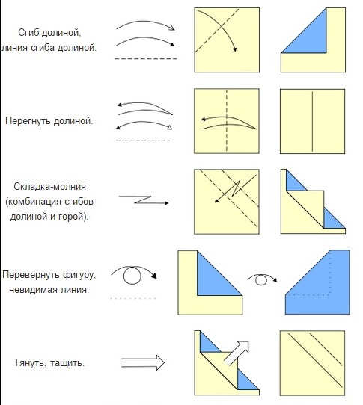
История оригами
Родина оригами - Япония. На японском языке ОРИ -сгибать, ГАМИ - бумага. Если сложить эти два слова, получится ОРИГАМИ - искусство сгибать бумагу.
Начиная с конца 16 века оригами превратилось в любимое развлечение японцев.
Из бумаги можно сложить различные фигурки животных, птиц, и многое другое. Японцы разработали систему знаков, она состоит из линий и стрелок.

Slide 5
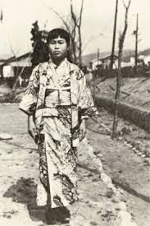
6 августа 1945 года в Японии на Хиросиму была сброшена атомная бомба. Здесь жила 2-летняя Садако Сасаки. Она молилась о мире на земле. В больнице Садако складывала журавликов. По легенде для исполнения желания надо было свернуть тысячу фигурок. Врач сказал девочке, что сделав тысячную, она поправится. Садако успела сделать 644 журавлика…

Slide 6
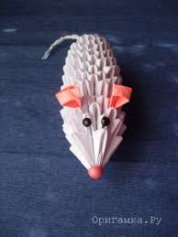
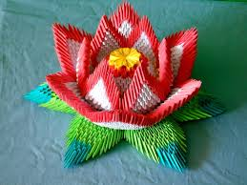
Виды оригами
1. Модульное оригами – это модель, созданная из нескольких предварительно сложенных модулей.

Slide 7
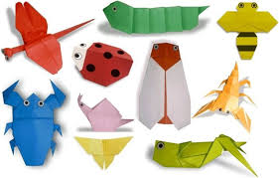
2. Простое оригами - это облегченные модели, созданные для новичков.

Slide 8
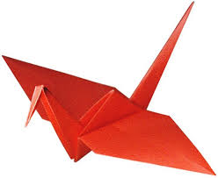
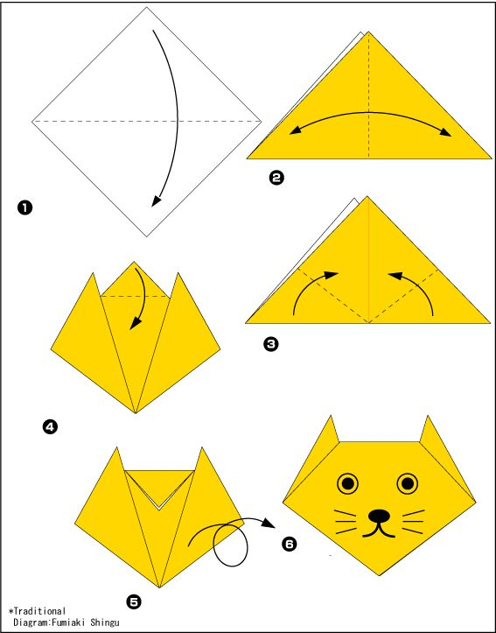
3. Классическое оригами - это модель складывается из квадратного бумажного листа без использования клея и ножницы.

Slide 9
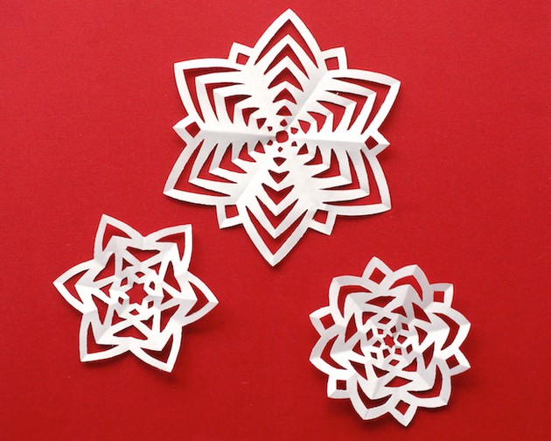
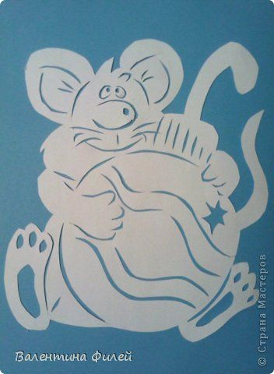
4. Киригами – это модель которая складывается из листа любой конфигурации с использованием ножниц и трафаретов (например, всем известные снежинки из бумаги).

Slide 10
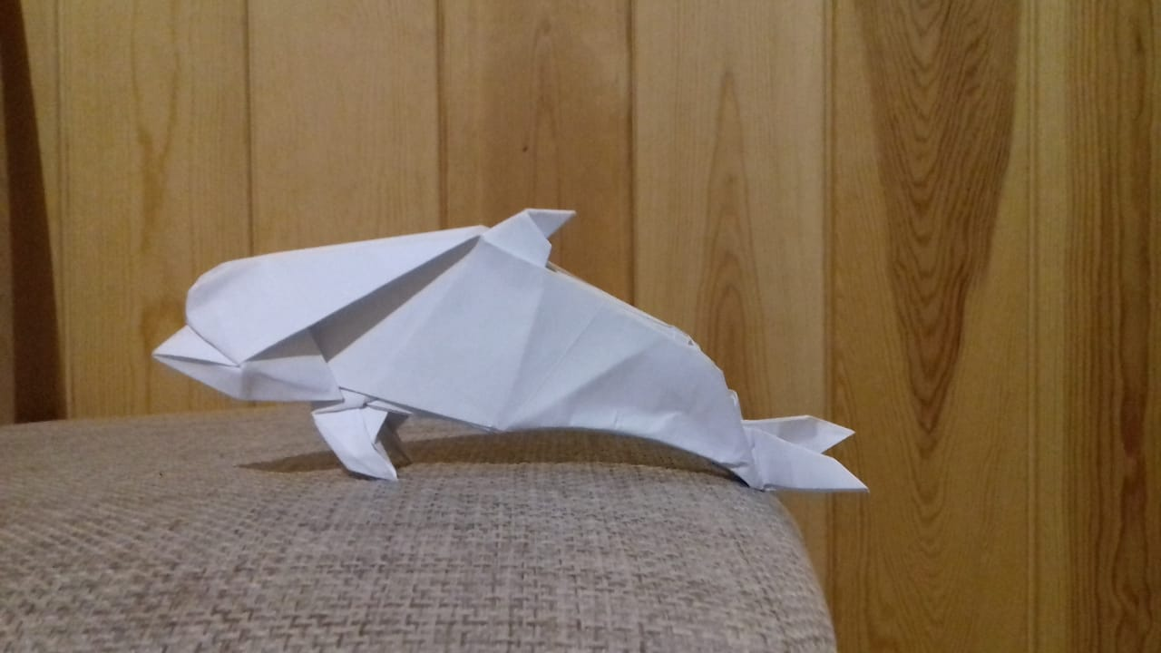
Мои работы

Slide 11
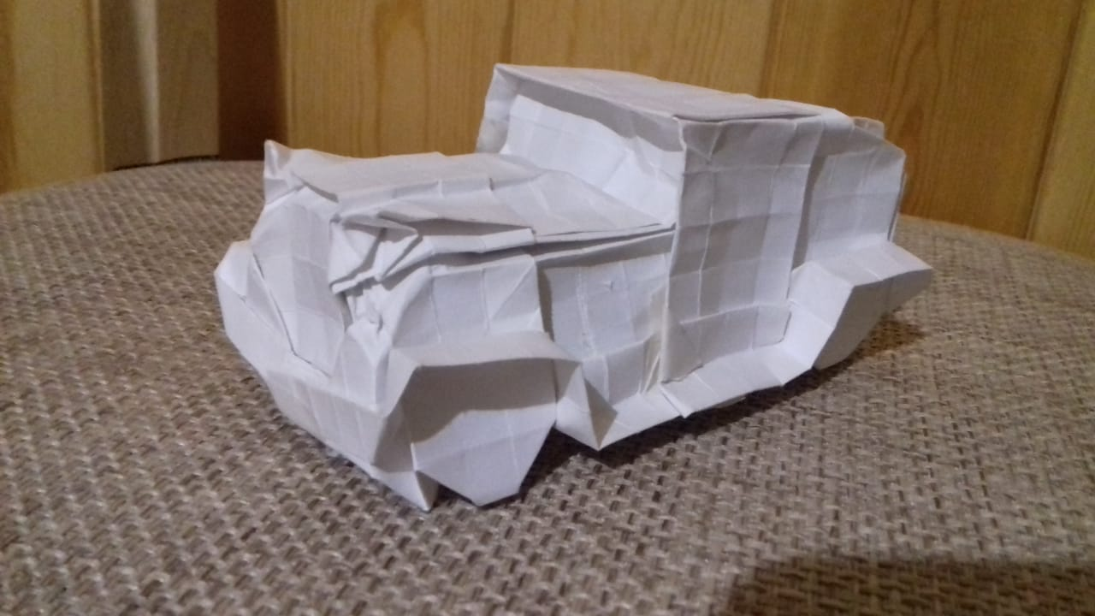

Slide 12
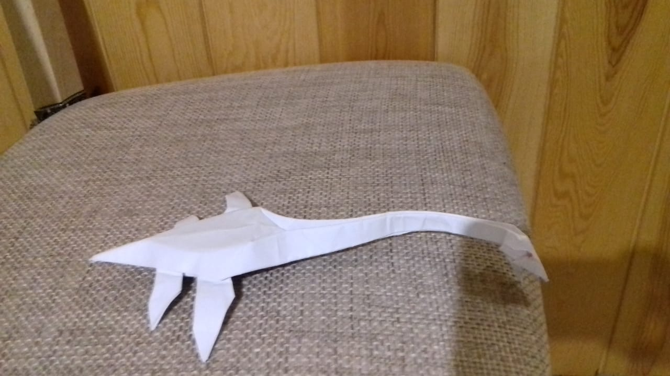

Slide 13
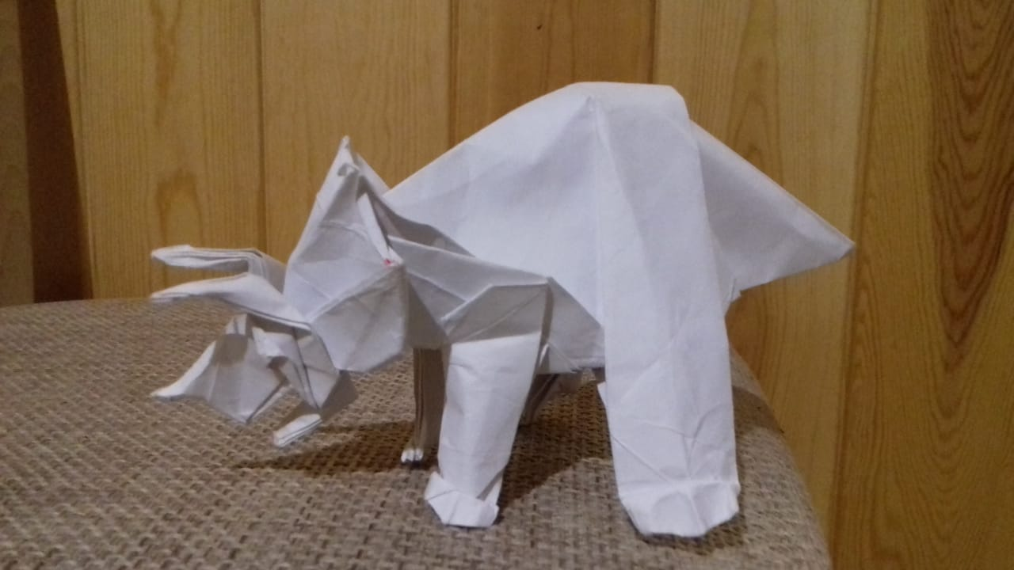

Slide 14
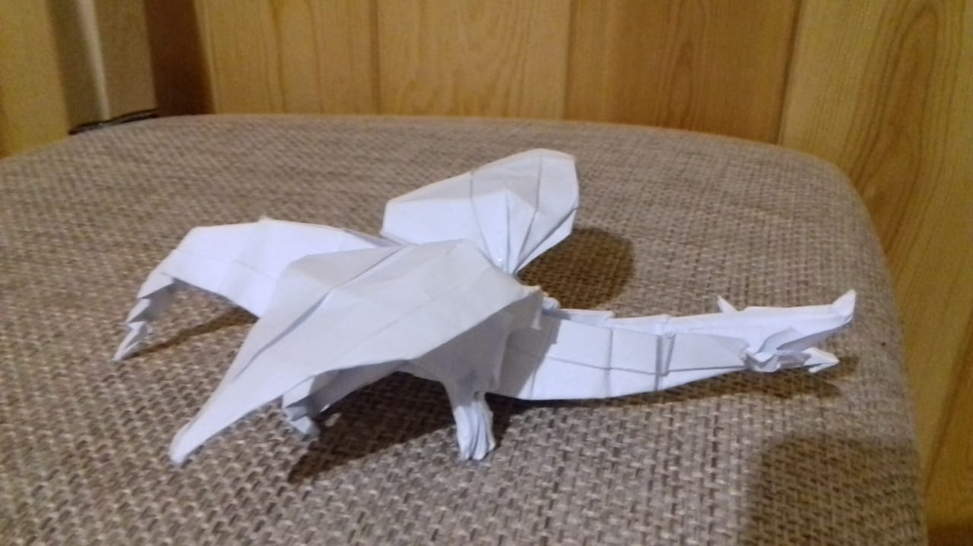

Slide 15
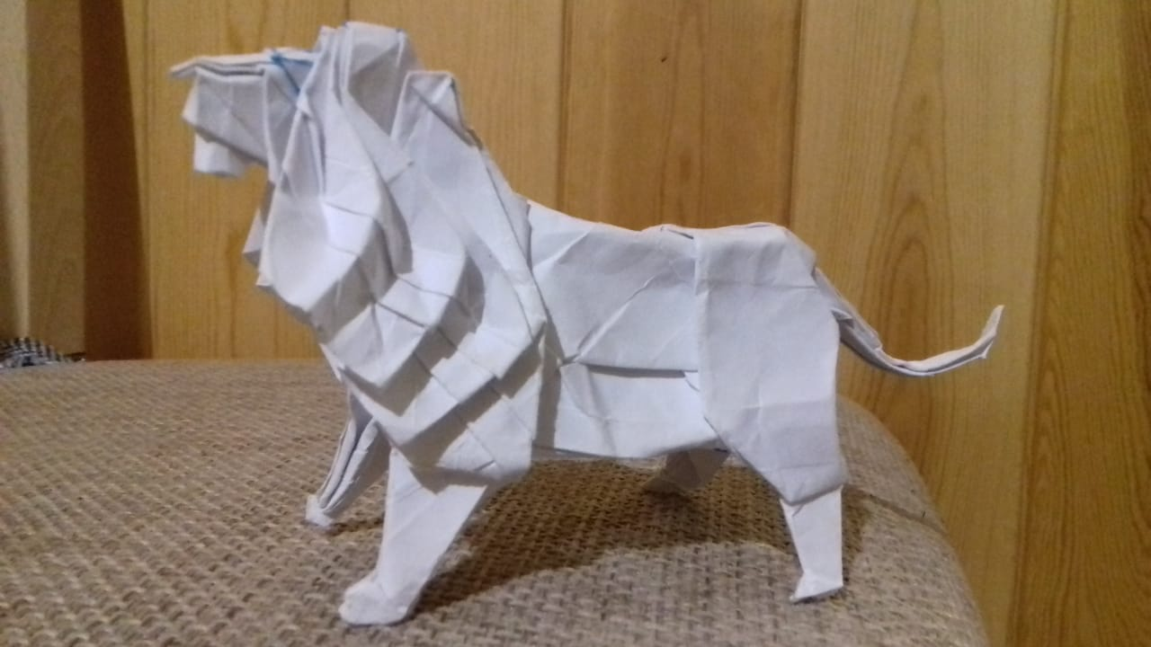

Slide 16
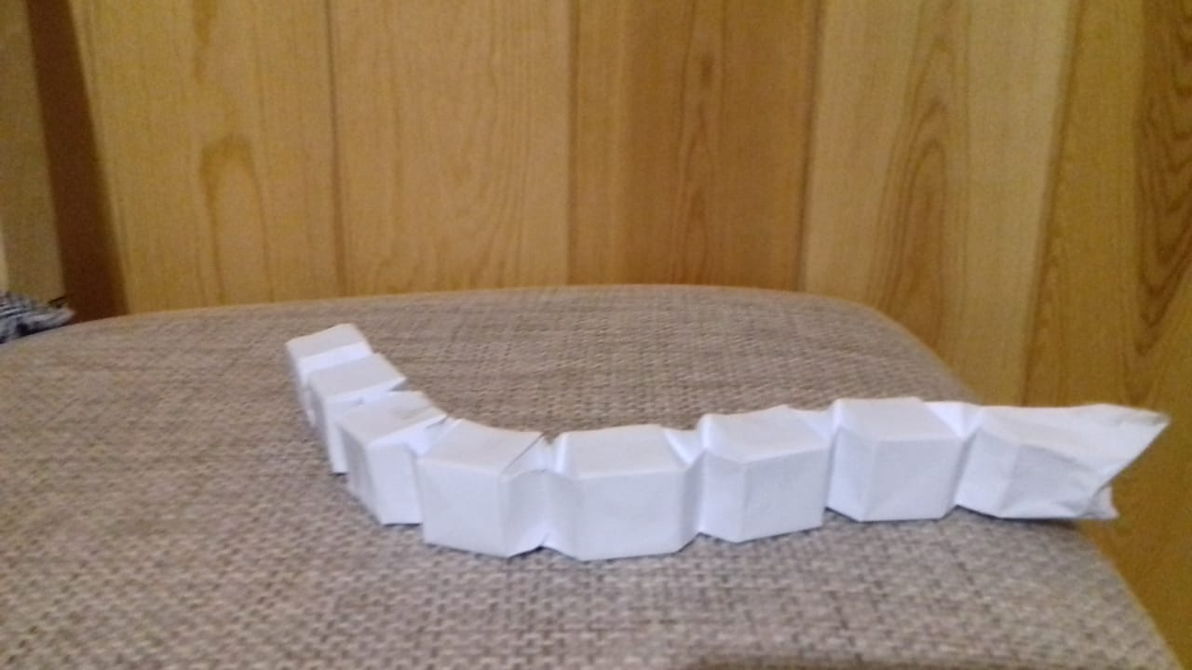

Slide 17
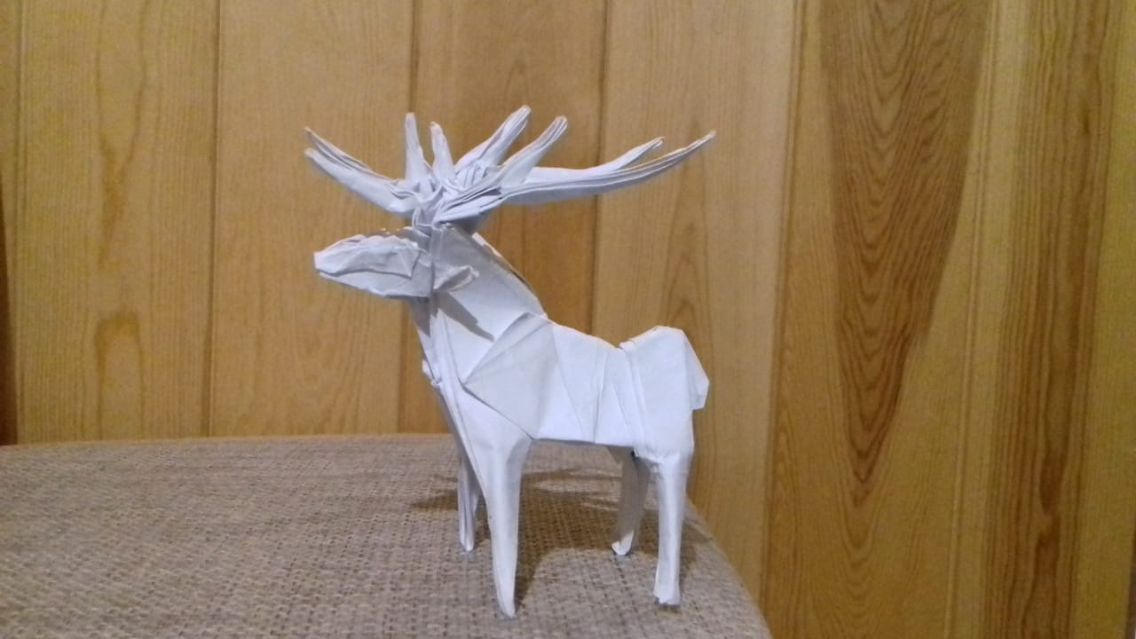

Slide 18
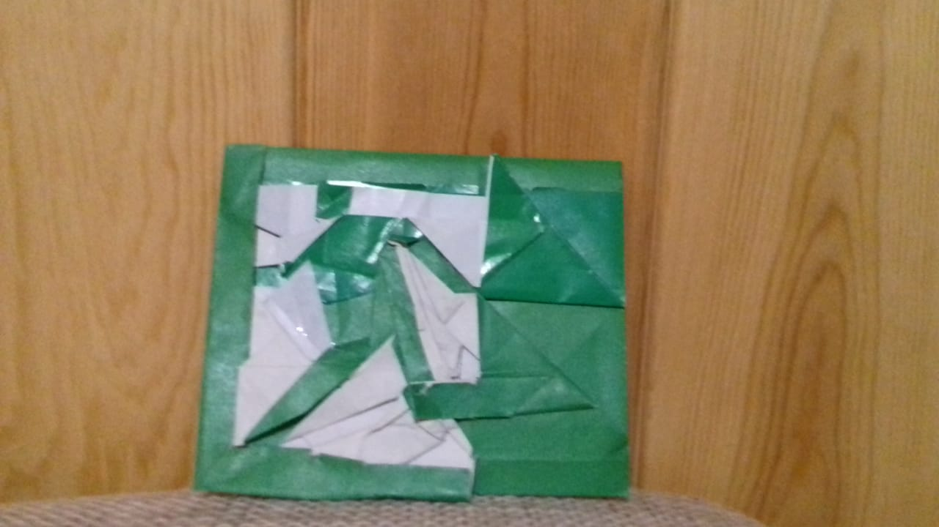

Slide 19
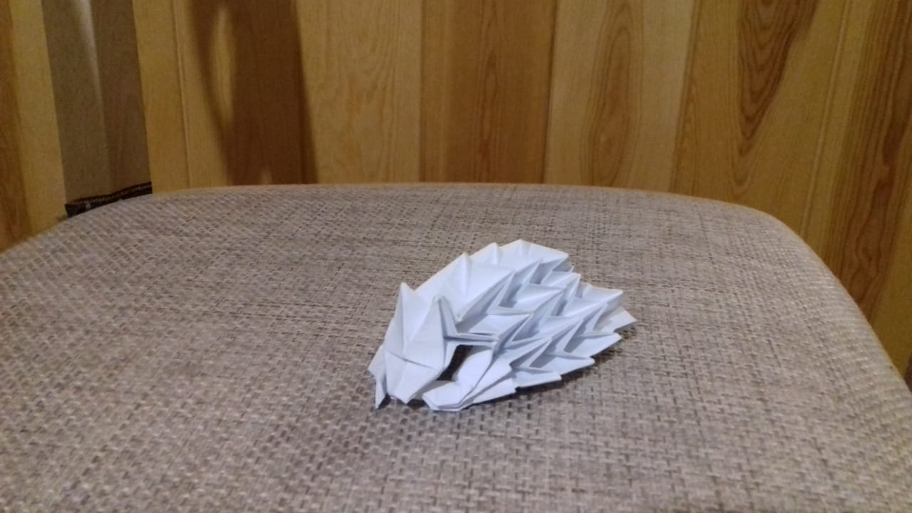

Slide 20
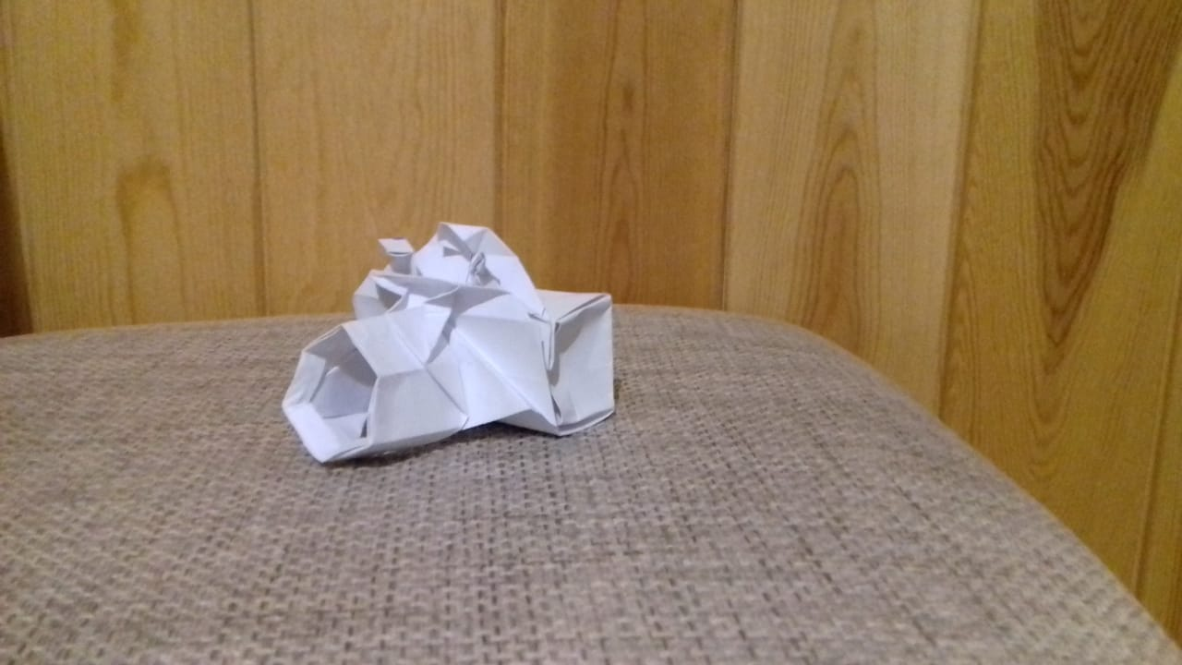

Slide 21
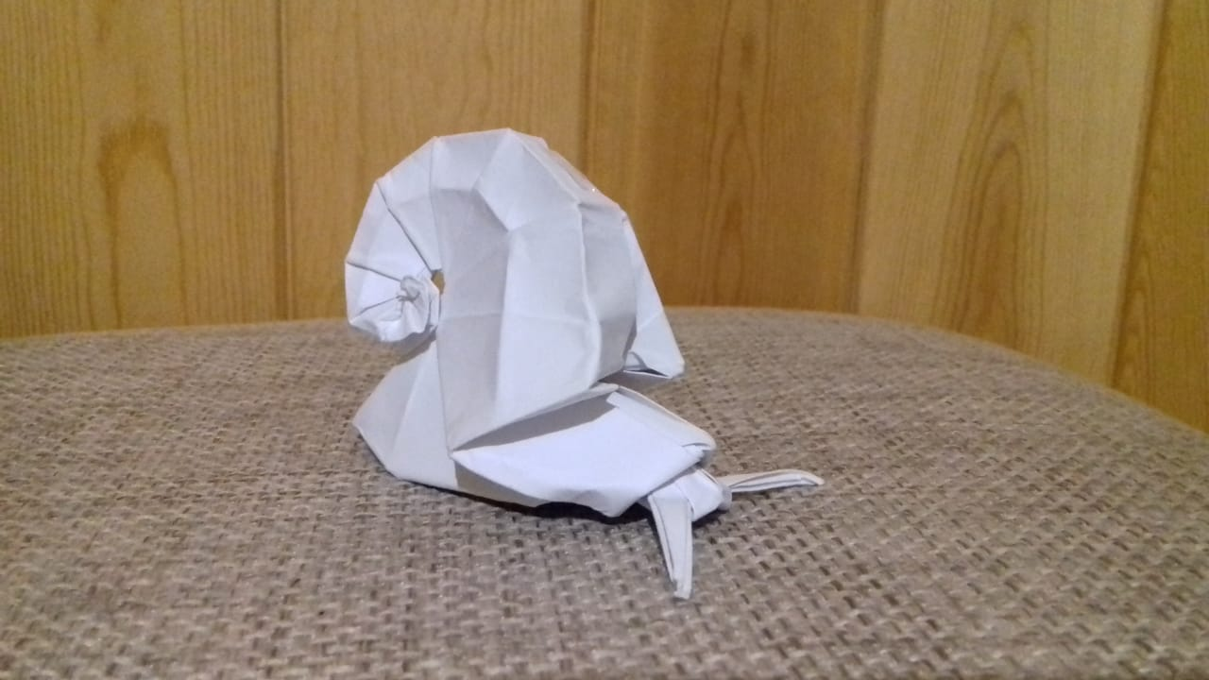

Slide 22
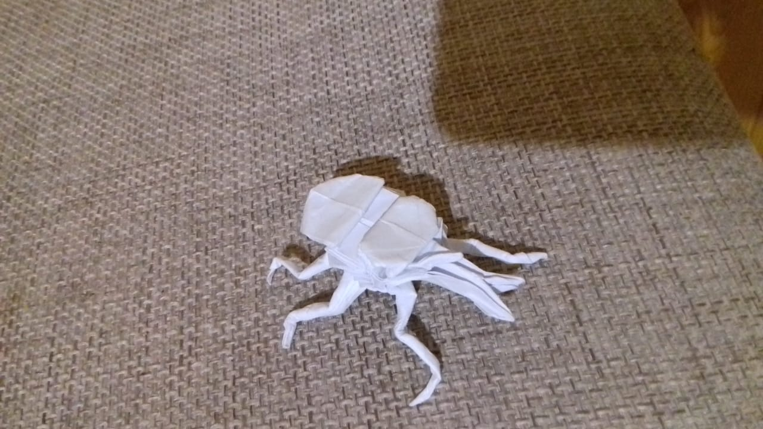

Slide 23
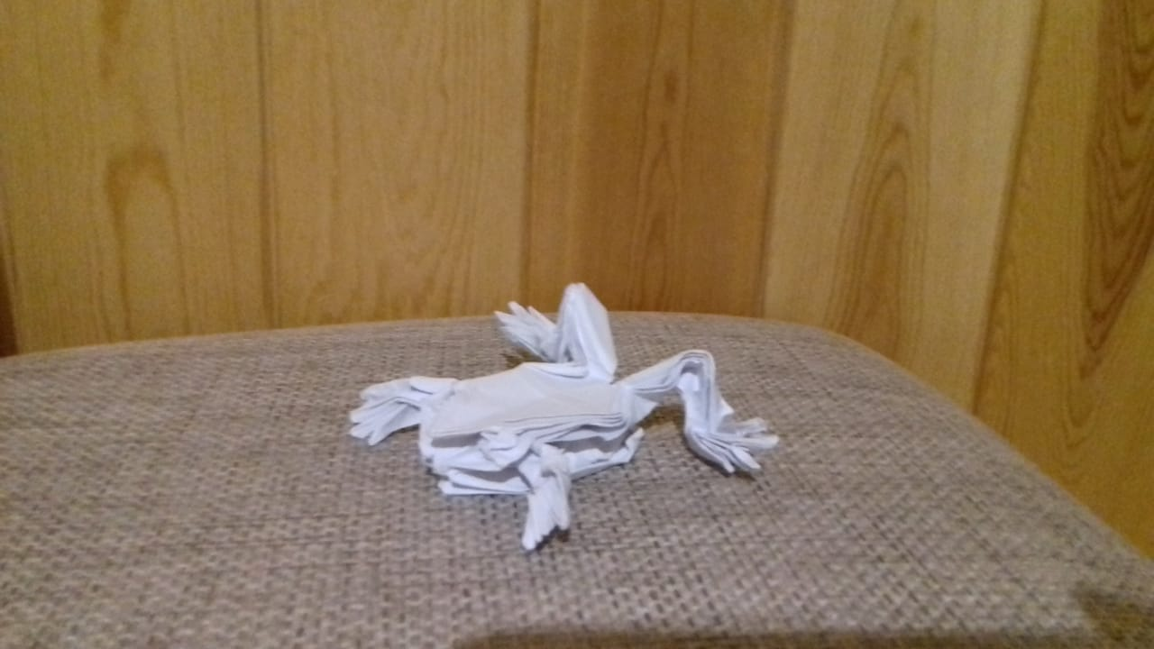

Slide 24
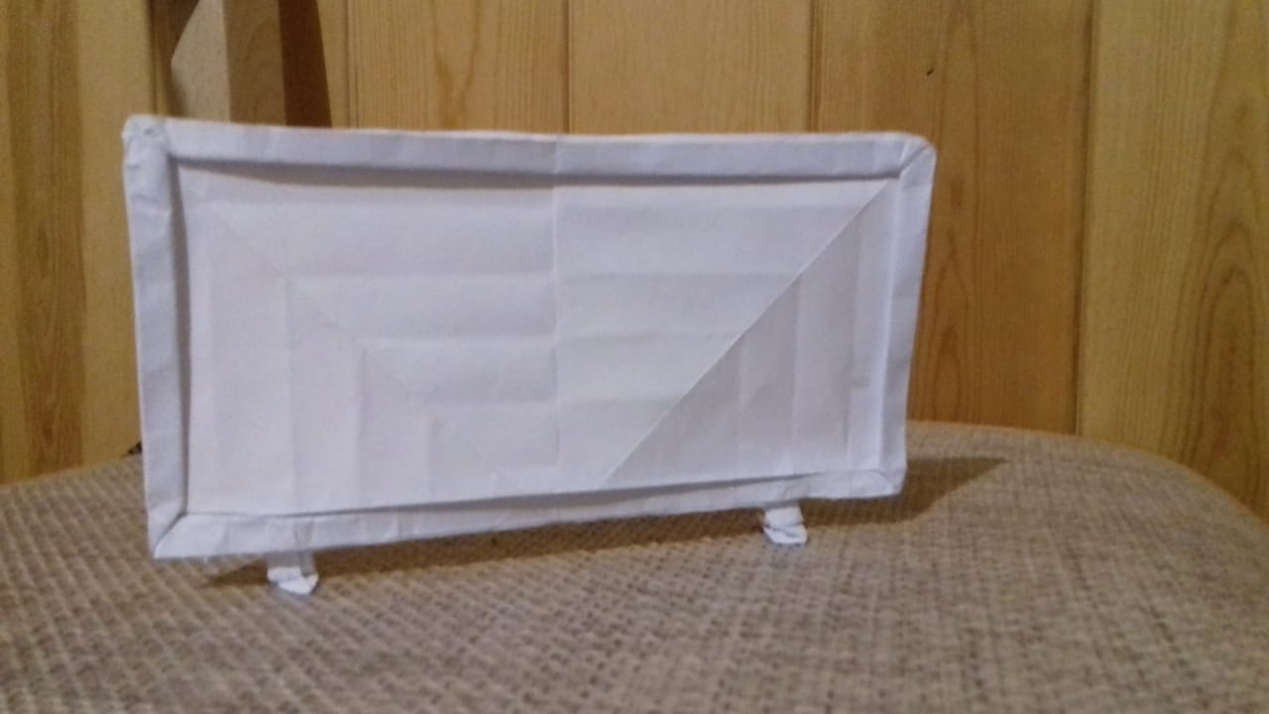
Этот телевизор я придумал сам

Slide 25
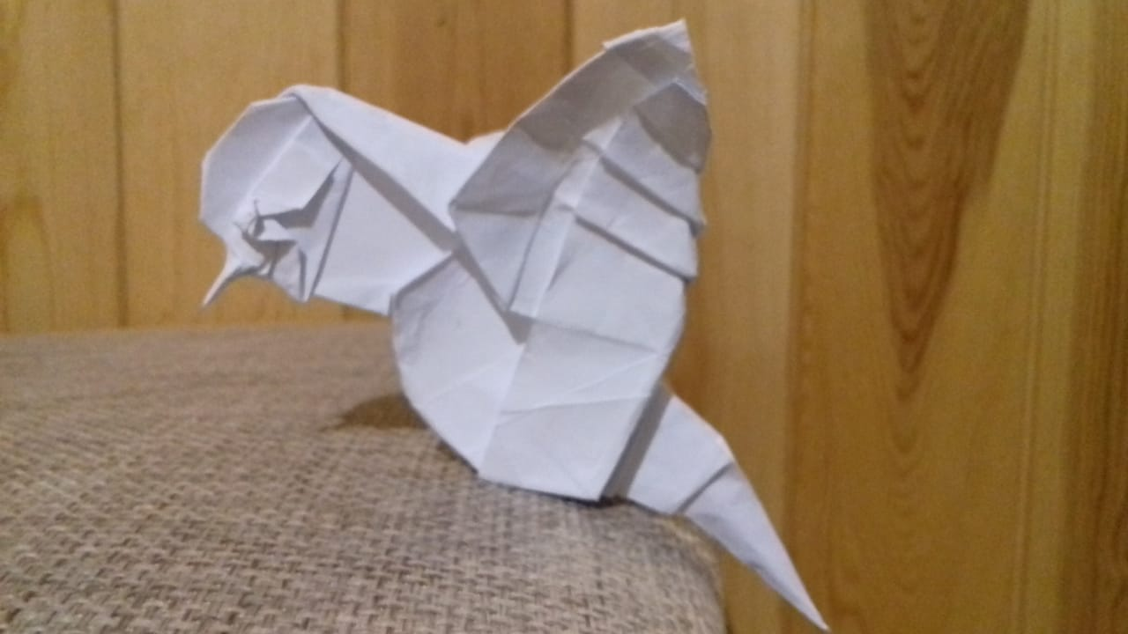
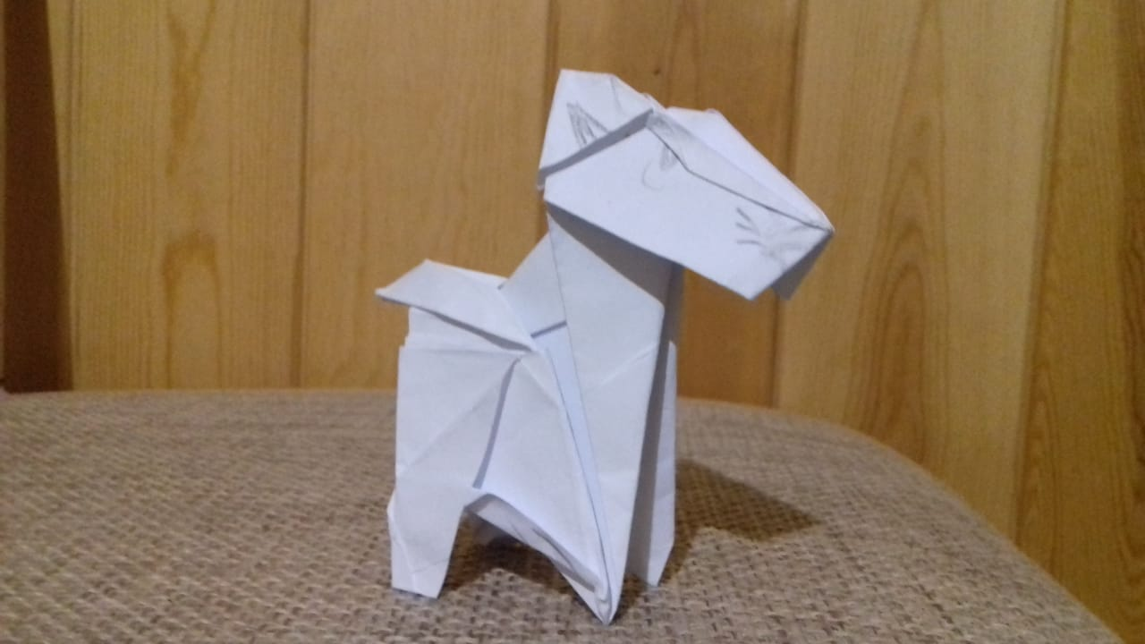
Птичку и собаку тоже сам придумал

Slide 26
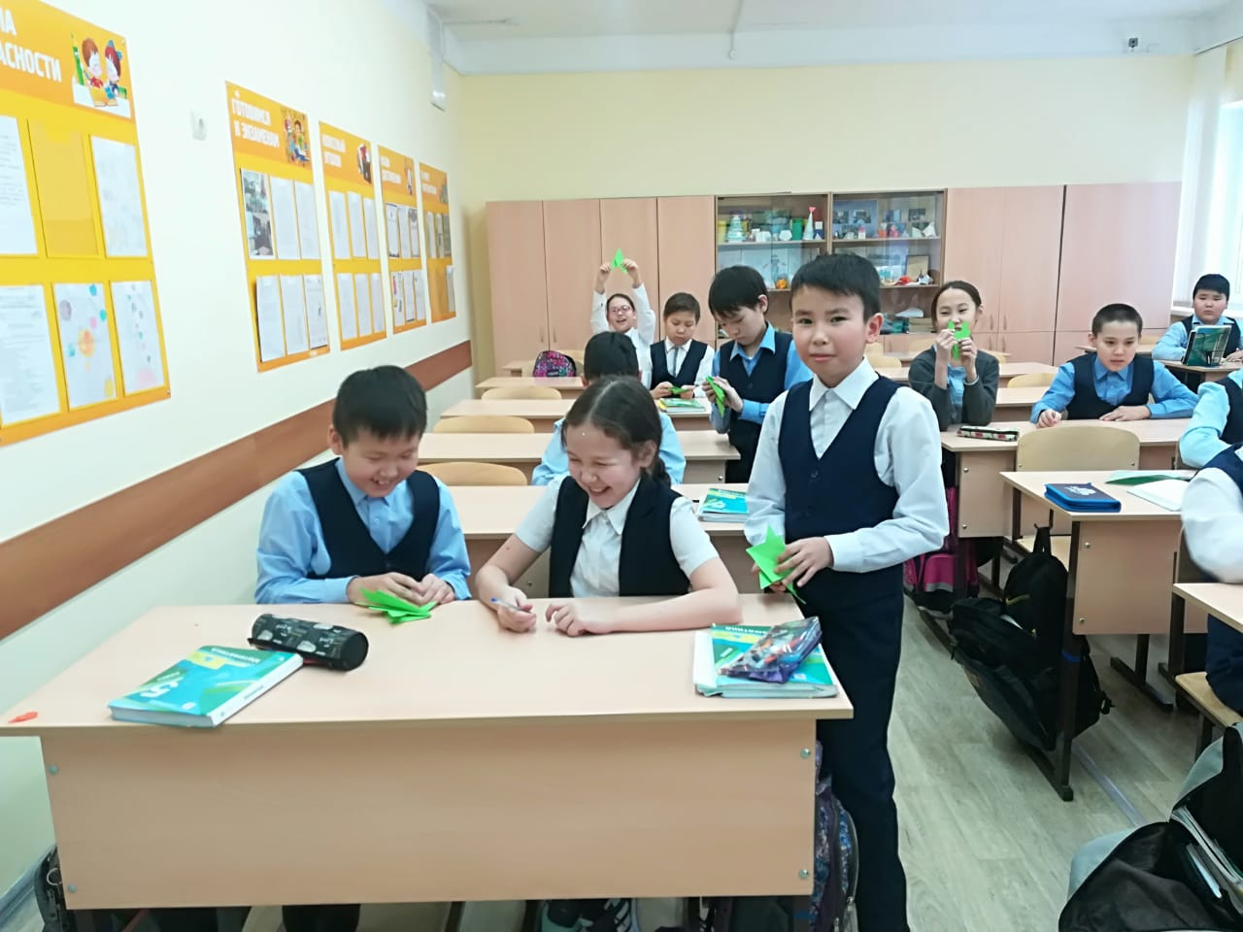
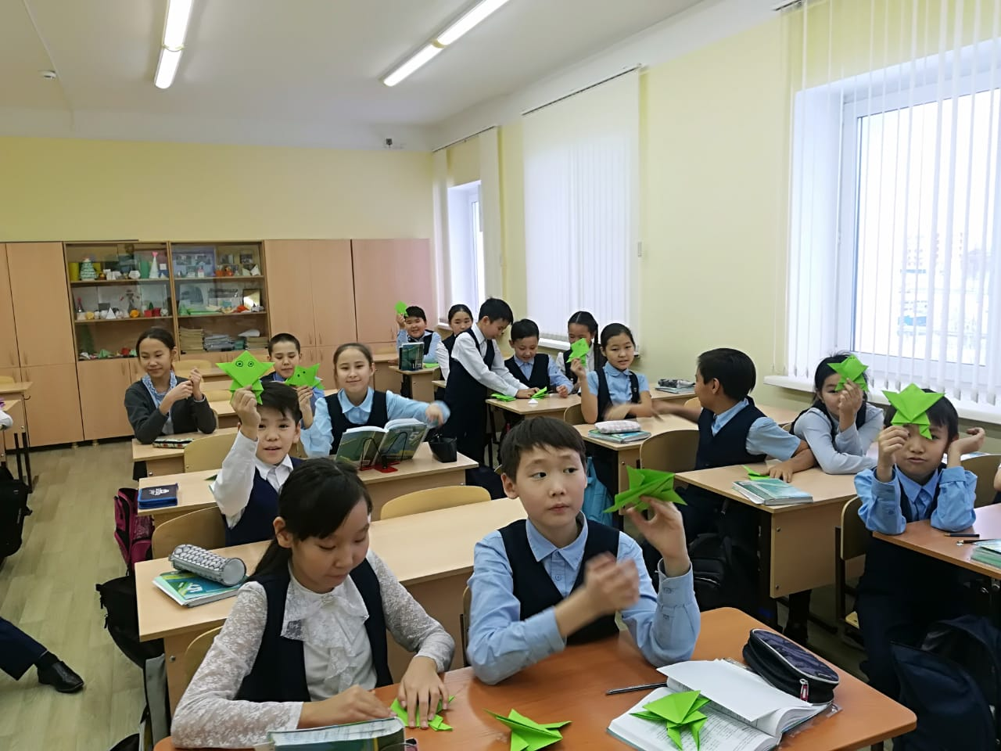
Мастер-класс на уроке математики

Slide 27
Еще я очень люблю рисовать и поэтому занимаюсь в художественной школе. Моя мама говорит, что оригами - это не простое развлечение. Оно развивает художественный вкус, мышление, творческие и логические способности, помогает без труда разбираться в чертежах.
В будущем я хочу научиться делать много различных фигур с помощью оригами и собрать их больше тысячи. И сегодня хочу показать наброски брошюры «Оригами для начинающих».

Slide 28
Оригами из бумаги для начинающих: простые схемы
Оригами из бумаги для начинающих ̶ это один из видов искусства, с помощью которого можно получить неповторимые поделки. Его достоинство заключается в том, что большая часть игрушек делается без клея, ножниц и к ним есть инструкция.
Оригами для начинающих: необходимые материалы
Легкие оригами из бумаги делаются из обычного офисного листа. Чтобы приступить к работе, нужно подготовить самые необходимые инструменты и расходные материалы.

Slide 29
Выбор материалов
Самые легкие оригами из бумаги для начинающих в основном делаются из офисной, так как она не гладкая и более уплотненная, что удобно для процесса складывания. Также подойдут такие виды бумаги:
-цветная офисная;
-стикеры для заметок;
-специальная для оригами;
-фольгированная для сложных схем.
Также самые простые оригами для начинающих могут потребовать таких принадлежностей, как клей в карандаше или ПВА, ножницы, элементы декора.

Slide 30
Совет:
Перед тем, как делать оригами из бумаги для начинающих, можно проявить фантазию. Для создания креативных фигур также подойдут плотные странички журналов, деньги и другие необычные виды бумажных материалов.
Делать простое оригами из бумаги можно, используя не только белые листы
Делая оригами пошагово, лучше не выбирать обычную цветную школьную бумагу, так как она не плотная и быстро разрывается.
Схемы оригами для начинающих
Для тех, что только начал заниматься созданием бумажных фигурок, подойдут упрощенные схемы. Они помогут освоить основу техник. Очень хорошим выбором станут несложные животные и цветы.

Slide 31
Один из несложных вариантов ̶ это небольшая бабочка.
Схема оригами бабочки:
1. цветную бумагу в виде квадрата сложить вдвое и развернуть;
2. сложить по диагонали и развернуть, получив 8 сгибов, разделяющих квадрат на 8 треугольников;
3. боковые части вгибаются вовнутрь;
4. углы притягиваются друг к другу с одной стороны;
5. верхние треугольники складываются в 2 раза;
6. перевернуть острым уголком книзу и немного перекрыть основание;
7. завернуть уголок и перевернуть поделку другой стороной, подвернутый уголок должен быть на лицевой стороне;
8. сделать изгиб и разложить нижние крылышки.

Slide 32
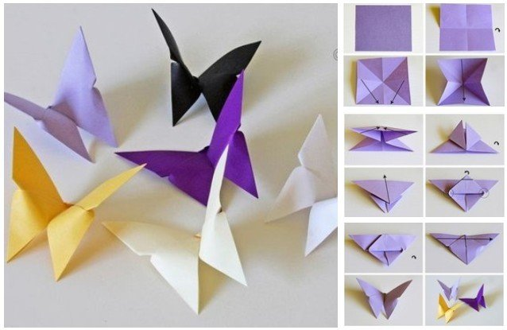
Бабочка из бумаги своими руками выглядит очень красиво и реалистично, для нее выбираем цветную бумагу.
Для выполнения потребуется всего 10-15 минут.

Slide 33
Одна из самых простых поделок, которую сможет сделать даже маленький ребенок, выполняется по такой схеме:
Схема оригами кораблика
1. прямоугольный лист бумаги сложить пополам;
2. верхние углы загибаются к середине;
3. свободные края подгибаются снизу наверх и вовнутрь;
4. противоположные углы сводятся, образуется квадрат;
5. нижние углы с двух сторон загибаются к верхнему;
6. противоположные углы треугольника сводятся друг к другу;
7. верхние уголки квадрата распрямляются.
Для выполнения кораблика достаточно 5 минут.

Slide 34
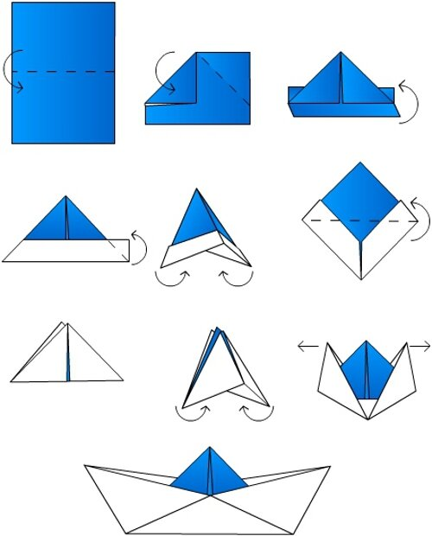
Оригами поэтапно позволяет сделать поделку с минимальной затратой времени.

Slide 35
Одним из популярных вариантов считается тюльпан. Он делается по такой схеме:
Схема оригами цветка для начинающих
1. бумагу в виде квадрата сложить диагонально, развернуть;
2. согнуть пополам по горизонтали и развернуть;
3. продольные сгибы вогнуть внутрь, для получения треугольника со складками внутри;
4. верхние нижние углы отогнуть к верху, перевернуть поделку и повторить то же самое с нижними уголками;
5. отогнуть правый уголок, перевернуть модуль и повторить со всех сторон;
6. правый угол загибается к центру, немного заходя за него;
7. левый угол сгибается внахлест, полностью закрывая правый, далее перевернуть и повторить тоже самое;
8. заправить уголок в уголок с двух сторон;
9. надуть бутон и расправить лепестки.

Slide 36
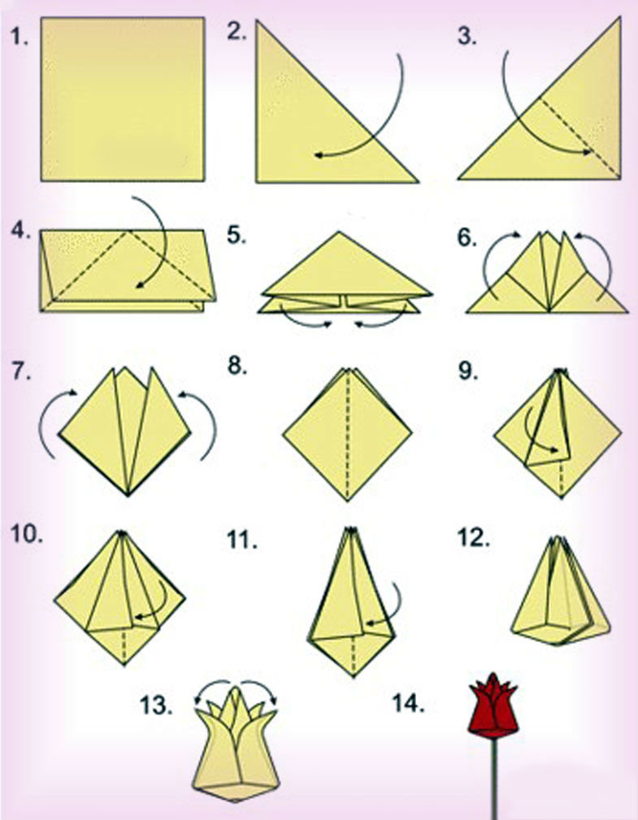
Стебель формируется с помощью сложенной в несколько небольшой полоски бумаги. После получения модулей, бутон и стебель соединяются между собой, образуя тюльпан.

Slide 37
Оригами и математика
В сложенном виде искусство представляет собой многогранник, фигуру с множеством плоских плоскостей, а когда фигура разложена и показаны все складки, то мы можем увидеть очень много геометрических фигур. При первом знакомстве с данным искусством дети постигают такие простые геометрические фигуры, как квадрат и треугольник. Сам же процесс складывания предполагает выполнение очередности точно определенных действий по следующим законам, которые перекликаются с законами математики: точное выполнение по инструкции; точки определяются пересечениями линий; все складки определяются путем совмещения элементов листа – линий или точек; все линии прямые и делятся на параллельные и перпендикулярные.

Slide 38
Заключение
Как наглядный метод лист бумаги используется в обучении математике с давних времен. Но на уроках математики важно не то, какую фигурку вы сложили из бумаги, а напротив. Разверните любую бумажную поделку. Линии сгиба сформировали треугольники, квадраты, четырехугольники… Исходя из всего вышеизложенного мною, я могу сделать выводы:
Искусство оригами тесно связано с математикой и помогает ее изучать;
Данная тема дает огромные возможности для проявления экспериментальных и креативных умений при решении задач.
Гипотеза, которую я ставил в начале работы « Оригами выполняется, правильно используя математические способности и навыки (точность, расчет, аккуратность, конструктивное мышление, внимание и познавательность)», подтвердилась.

